Slide 1

Vamos a ver un corto que empieza así:
Mientras escucháis, imaginad cómo es el protagonista, hace cuánto tiempo nació y por qué se acuerda del día de su nacimiento.

Slide 2
Y ahora vamos a ver quién habla:

Slide 3


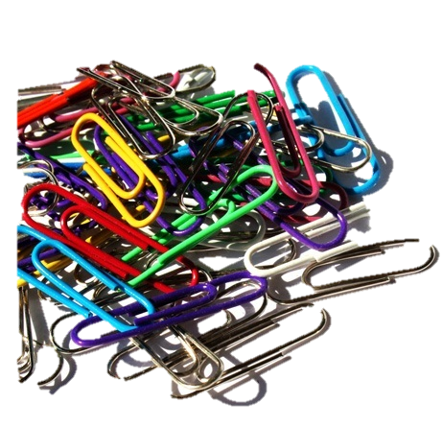

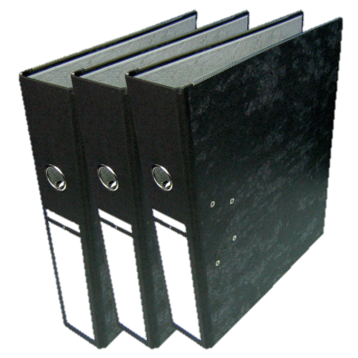

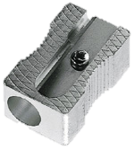


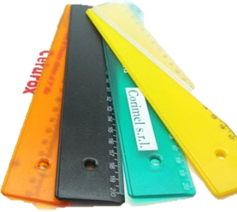

Ahora que ya sabemos que el protagonista es un lápiz, vamos a pensar un poco…
¿Qué otros objetos se pueden conseguir en una papelería?
¿Dónde podemos comprarlo?
¿Para qué puede servir un lápiz?
¿Quiénes lo usan?

Slide 4
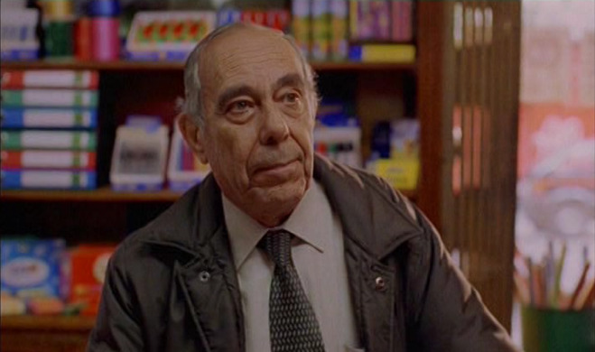
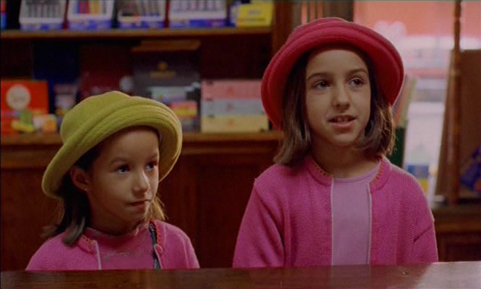
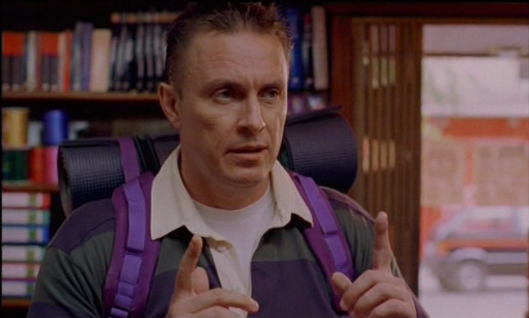
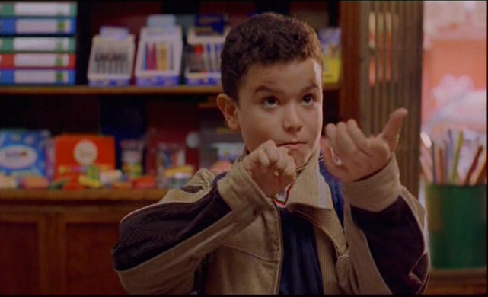
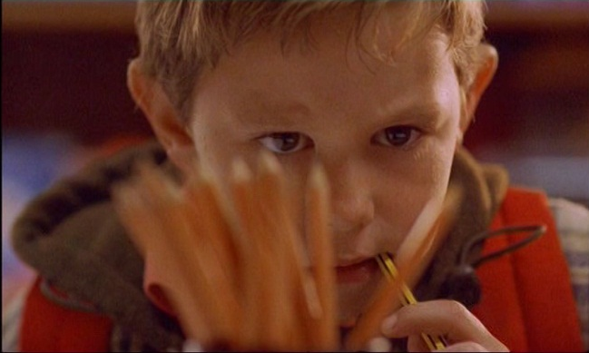
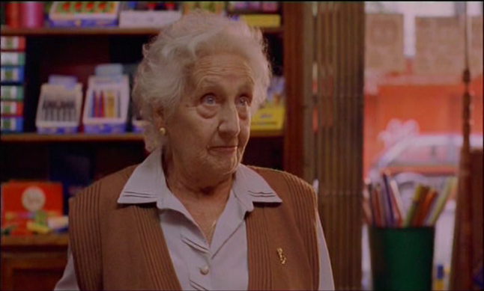
En la papelería cada día entra mucha gente y muy diferente. Mirad las fotos. ¿Quién creéis que comprará a nuestro lápiz?

Slide 5
Vamos a ver quién lo ha adivinado.

Slide 6
Desde este momento hasta el final el protagonista va a experimentar sentimientos muy diferentes. Estos son algunos de ellos:
abandonado
aburrido
ansioso
contento
deprimido
desaprovechado
desesperado
desgraciado
emocionado
entusiasmado
solo
feliz
ilusionado
impotente
indignado
insignificante
preparado
triste
Primero, con la ayuda de un compañero, vamos a clasificarlos en positivos y negativos.
POSITIVOS | NEGATIVOS

Slide 7
POSITIVOS | NEGATIVOS
abandonado
aburrido
ansioso
contento
deprimido
desaprovechado
desesperado
desgraciado
emocionado
entusiasmado
solo
feliz
¿Cómo creéis que va a terminar la historia?
ilusionado
impotente
indignado
insignificante
preparado
triste

Slide 8
Vamos a ver el vídeo hasta el final y vamos a apuntar sobre la marcha los diferentes estados de ánimo por los que pasa el lápiz y los hechos que los han provocado.

Slide 9
¿Qué cambios hemos observado en la actitud de nuestro protagonista?
¿Qué ha aprendido?
Y vosotros, ¿habéis tenido alguna experiencia que os haya hecho cambiar radicalmente de actitud?

Slide 10
Un poco de gramática
Vamos a repasar el valor de los dos tiempos verbales que más hemos escuchado durante el visionado. ¿Sabéis decir cuáles son?
Pretérito Indefinido
hablé, me fui
Pretérito Imperfecto
hablaba, me iba

Slide 11
Vamos a relacionar las formas con su significado y con algunos ejemplos.
Pretérito Indefinido
hablé, me fui
Pretérito Imperfecto
hablaba, me iba
Situación
regular
Este es mi doctor, el hombre que ayudó a mi madre a traerme al mundo.
Mientras nos separaban, nos despedíamos deseándonos buena suerte unos a otros.
Hecho
completo
Cada vez que sonaba la campanita, me decía: esta será la persona que me dará un oficio.
Situación momentánea
Vamos a practicar con algunas frases del corto.

Slide 12
¿Creéis que lo habéis hecho bien? Veamos.

Slide 13
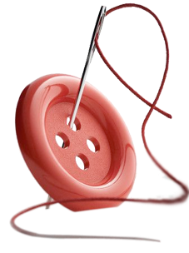
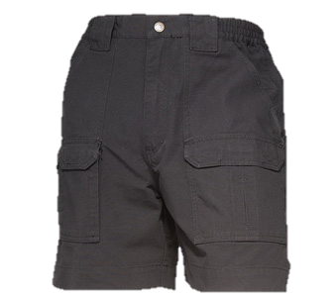



TAREA FINAL

